Slide 1

LEZIONE 1
Esperienze di studio e di catalogazione all’interno di una collezione storica ancora in mani private: il Palazzo e le raccolte dell’Isola Bella e una mostra di ricerca realizzata con gli studenti del Corso Magistrale dell’Università di Torino

Slide 2

Notes:
Veduta aerea dell’Isola Bella

Slide 3
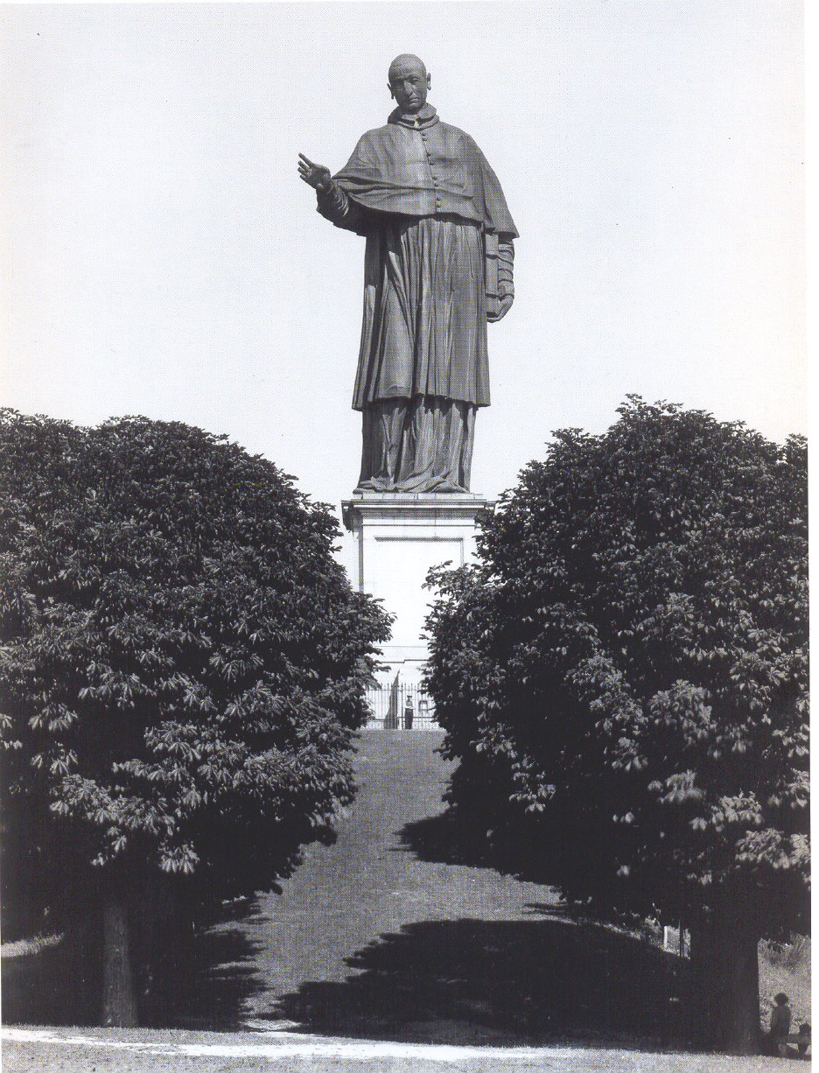

Slide 4
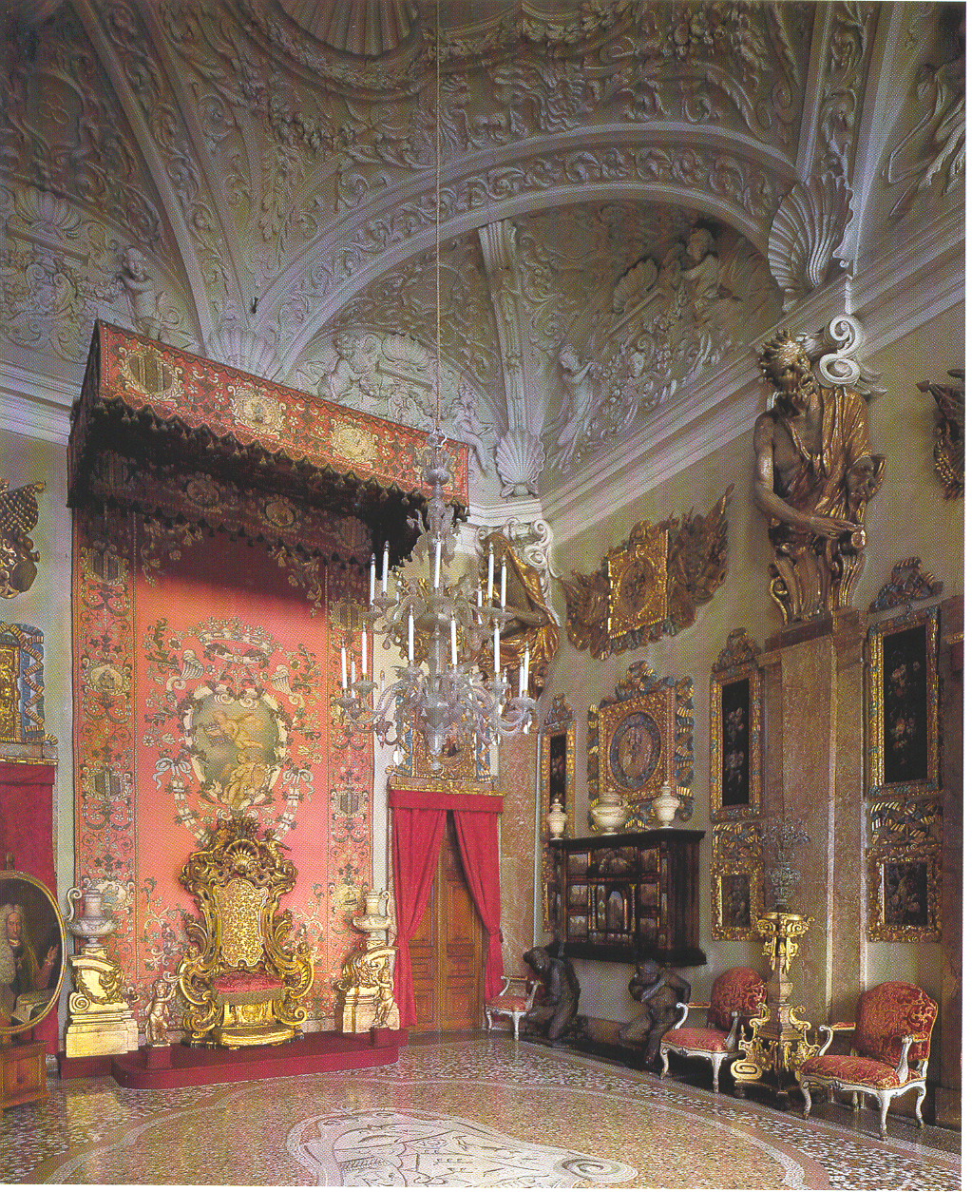

Slide 5
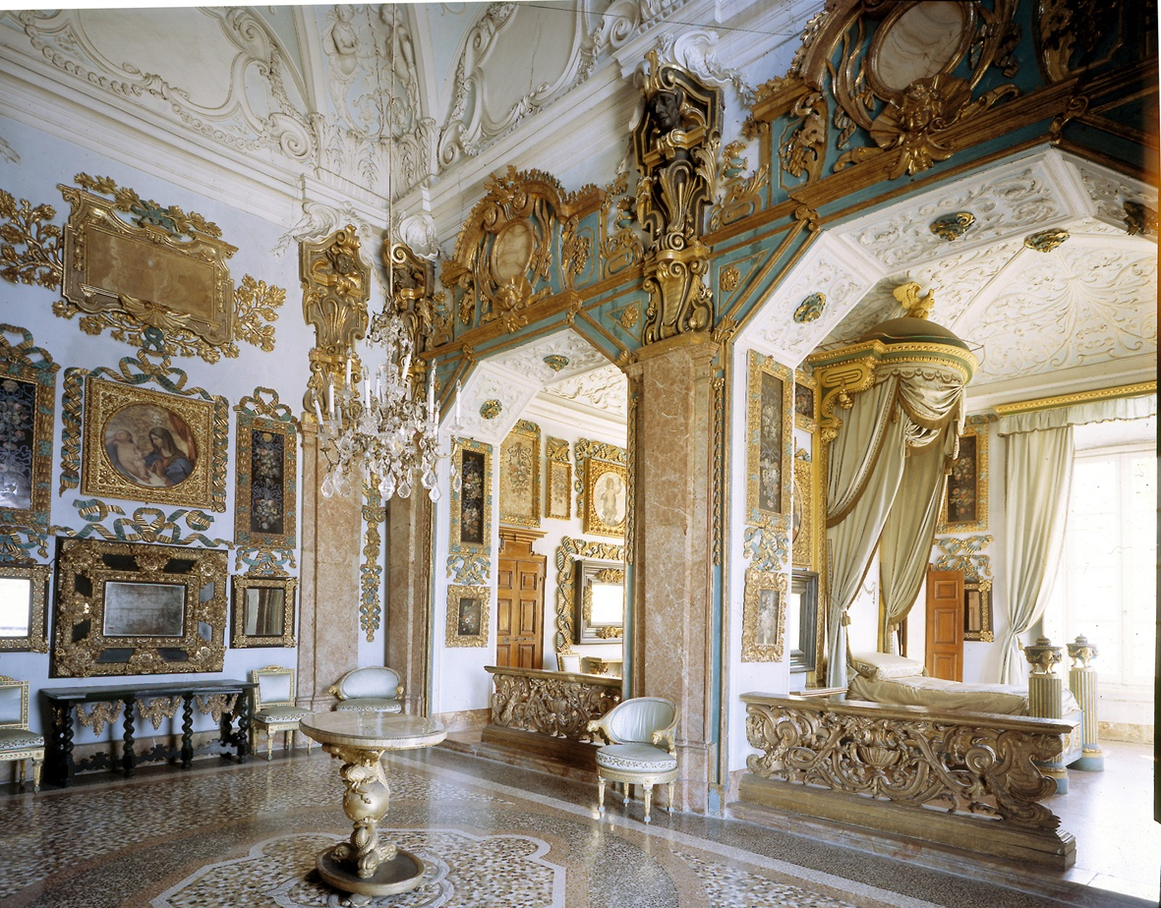
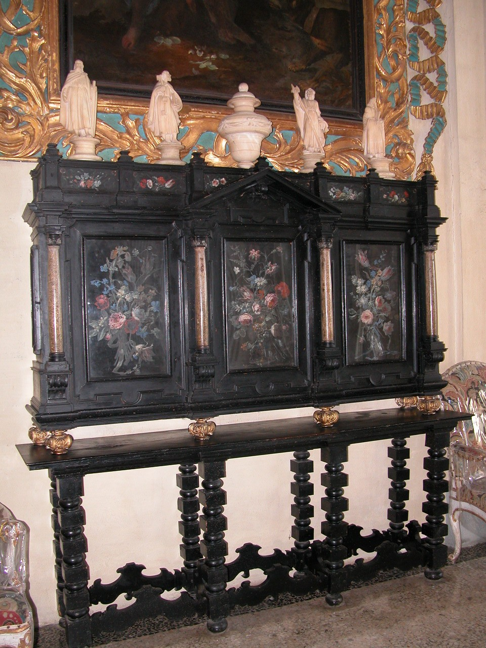

Slide 6
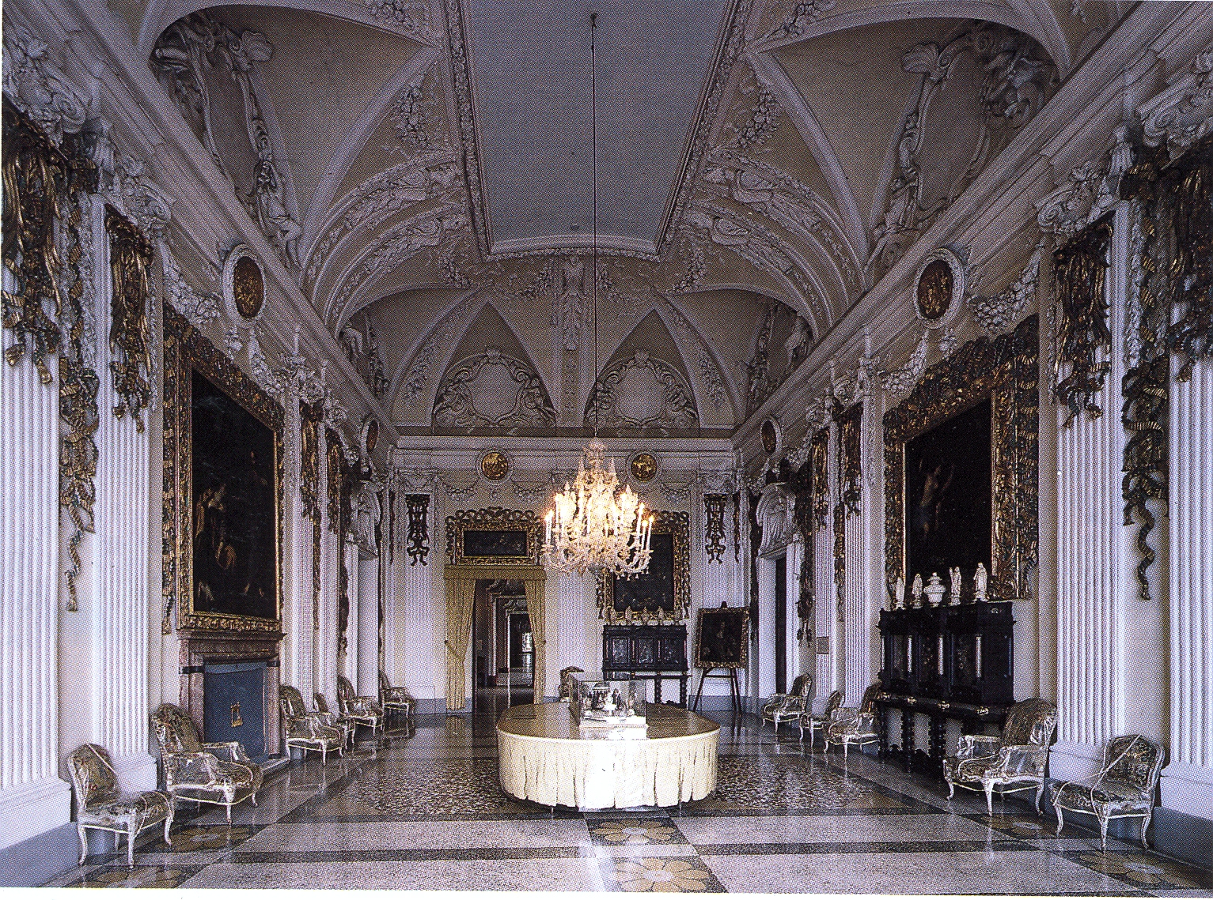

Slide 7
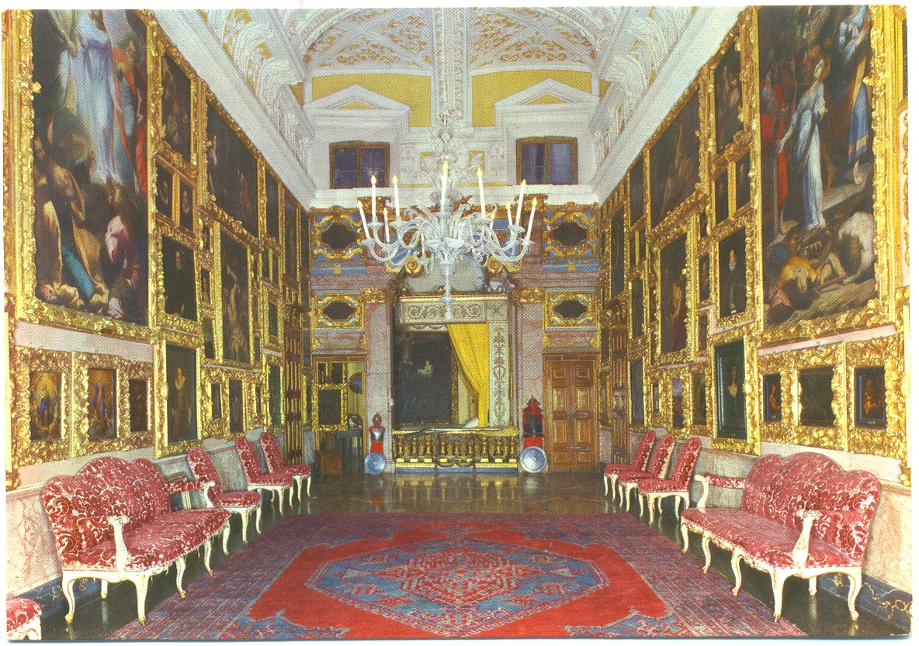
Notes:
La cosidetta Galleria Berthier all’Isola Bella (negli antichi documenti denominata “galleria dei quadri vecchi” o “galleria dell’alcova”)

Slide 8
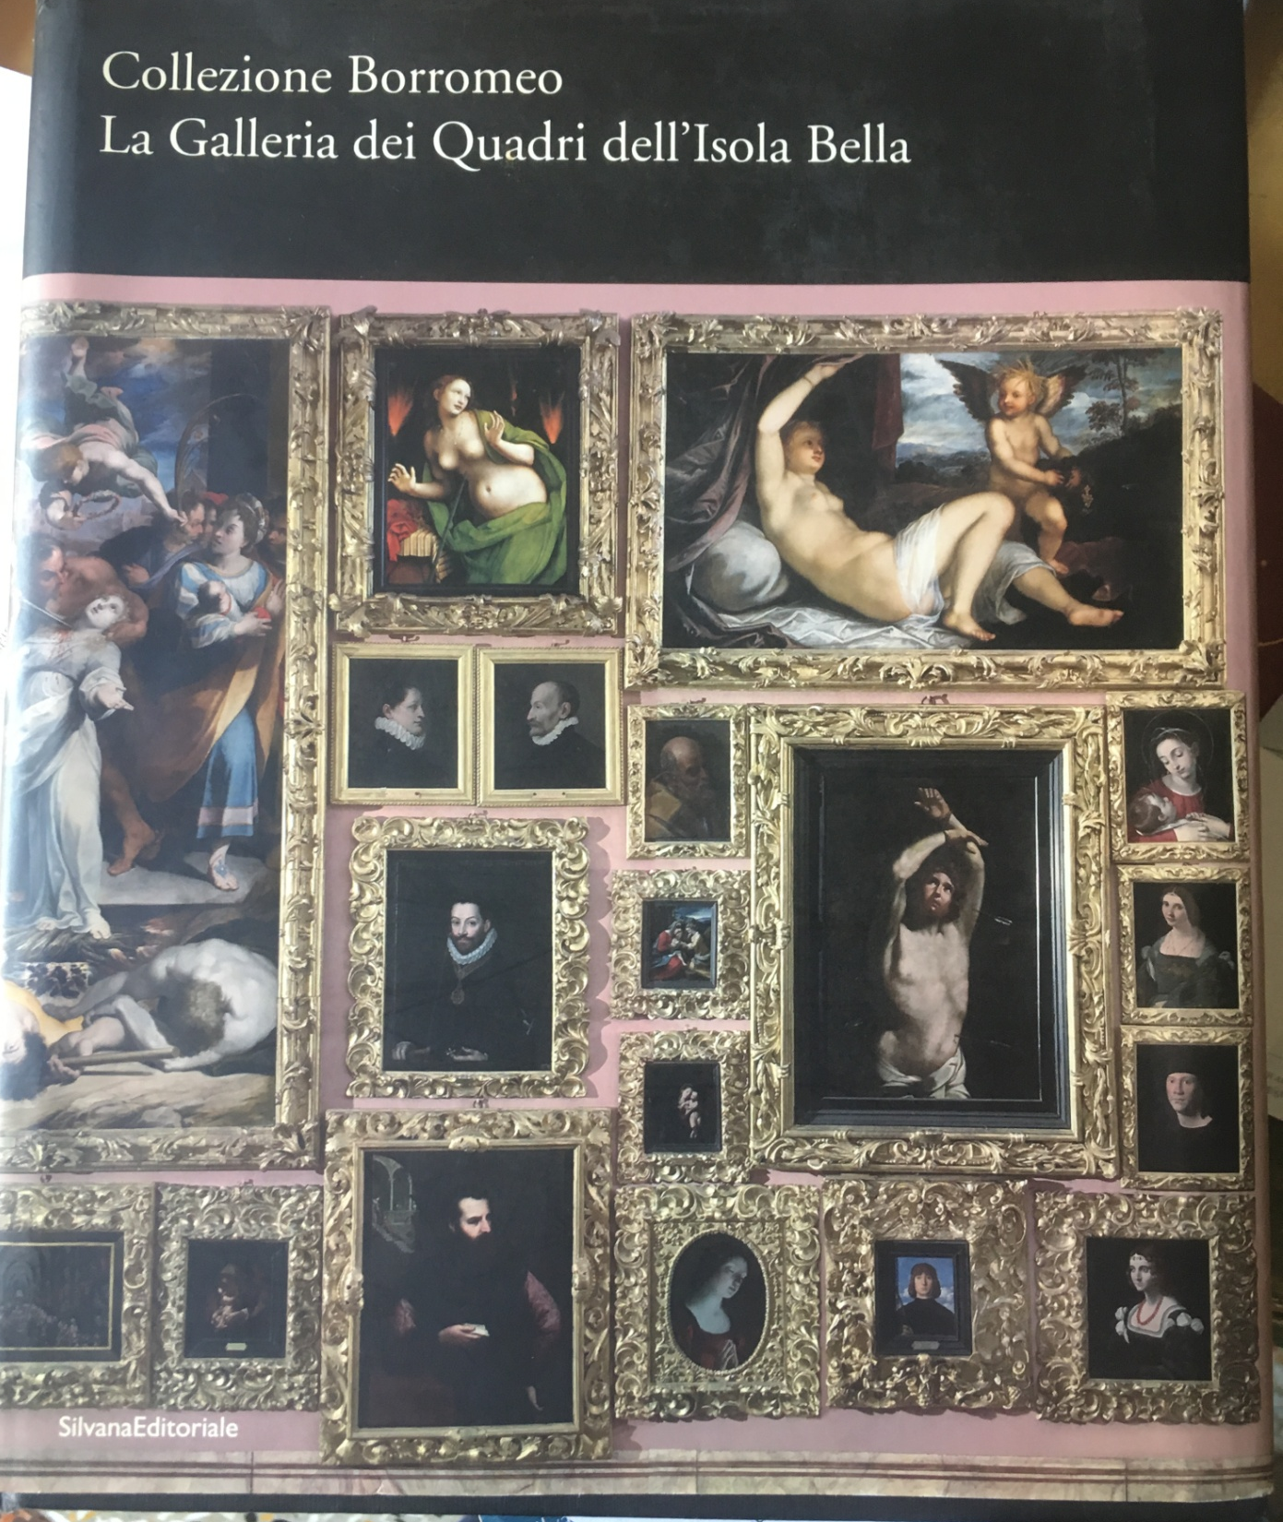
2011

Slide 9
La catalogazione è un’operazione utile a restituire una identità precisa o almeno verosimile alle opere d’arte del passato
Dati essenziali per la schedatura di un’opera d’arte
Identità fisica (misure, supporto, tecnica esecutiva, stato di conservazione)
Identità iconografica (soggetto, fonti del soggetto)
Identità storica (contesto di origine e provenienza, passaggi di proprietà, fortuna critica antica e storiografia moderna)
Identità stilistica (ambito cronologico, scuola di appartenenza, autore)
Giudizio dello schedatore (con riferimenti alla cronologia, alla possibilità di confronti con altre opere dello stesso ambito culturale o, qualora si avanzi un’attribuzione specifica, con altre opere dello stesso autore e della sua cerchia, e infine all’interpretazione del soggetto da parte dell’artista rispetto alla tradizione)

Slide 10
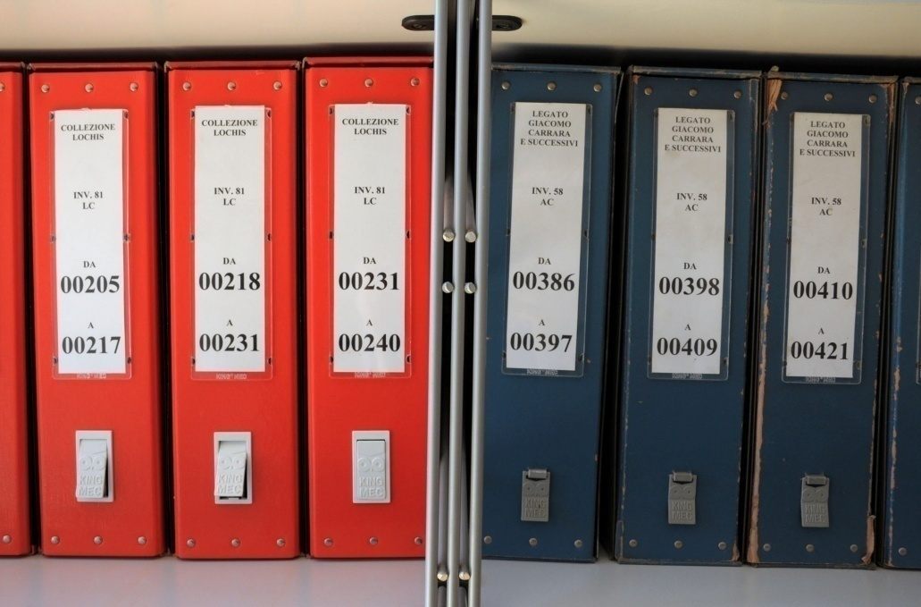
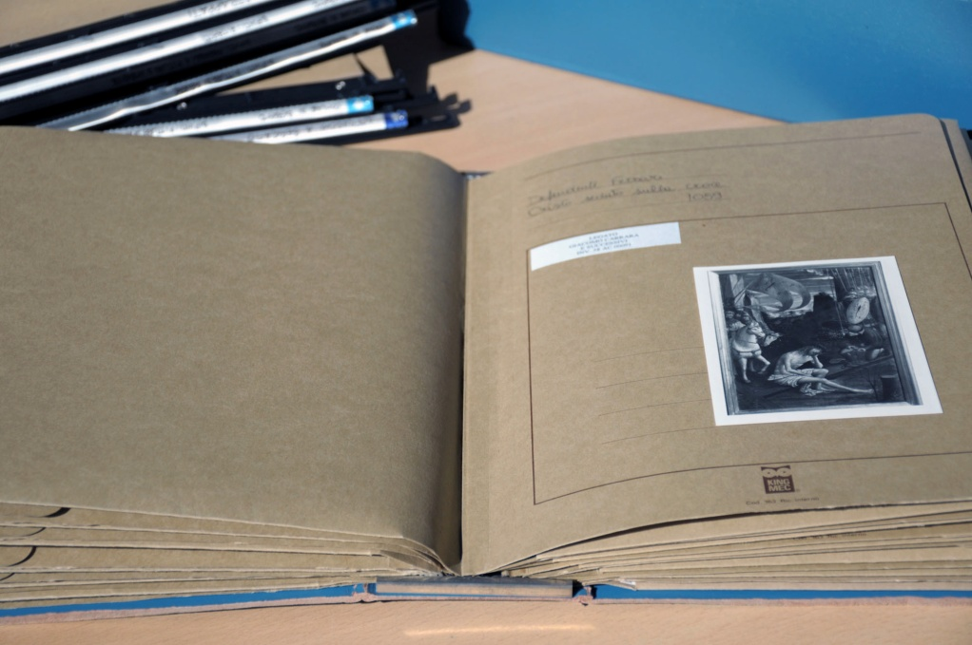
Accademia Carrara, Bergamo
Schedari degli oggetti: ordinati per collezioni e quindi per numero d’inventario
Cartelle dei singoli oggetti

Slide 11
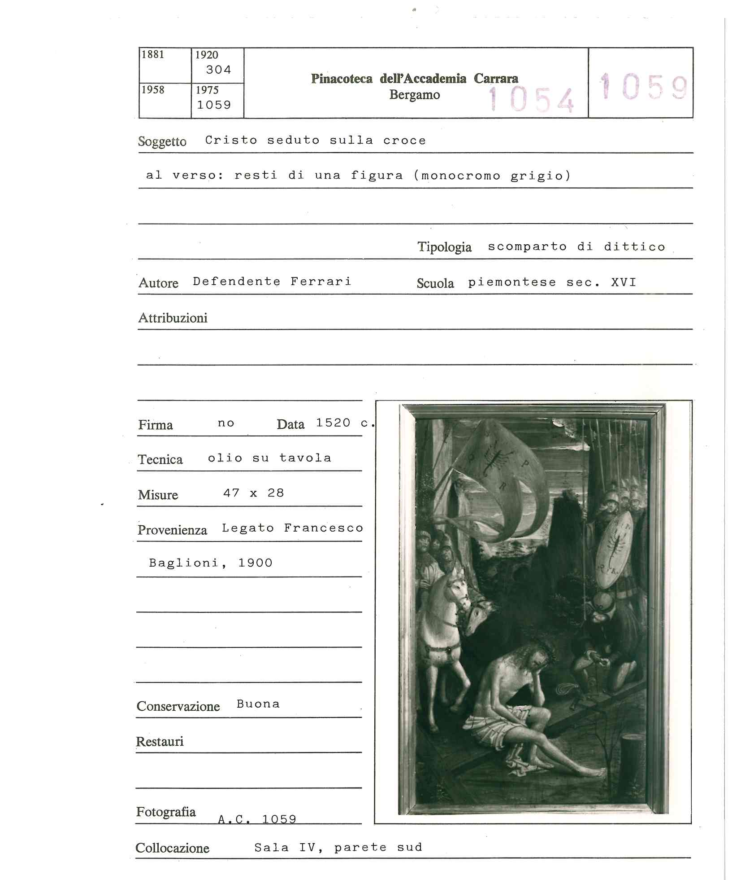
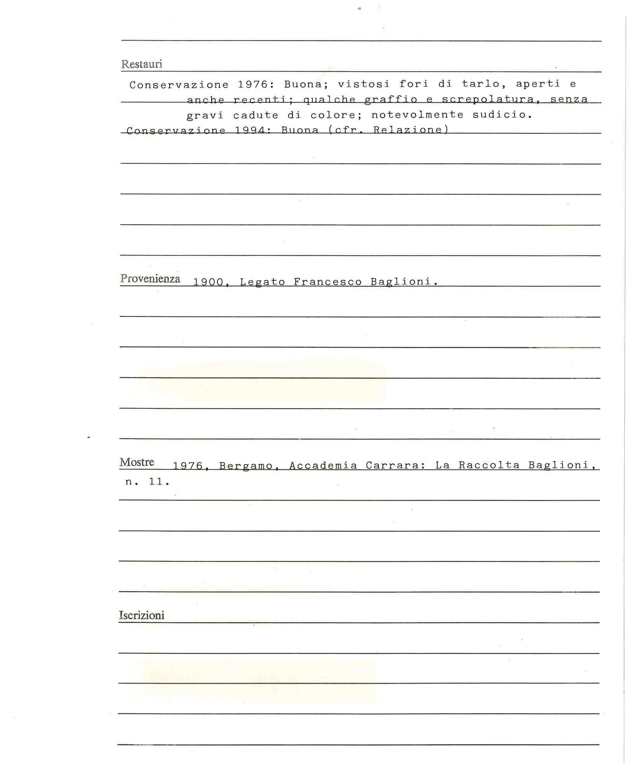
Scheda inventariale del singolo oggetto con i dati essenziali. Fronte
Scheda inventariale del singolo oggetto con i dati essenziali. Retro

Slide 12
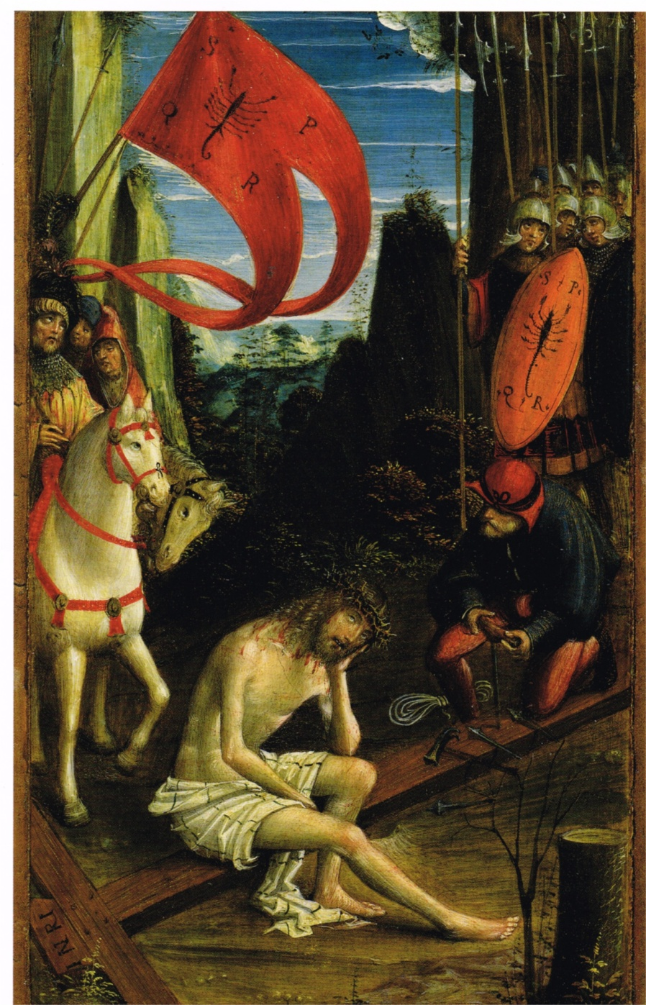
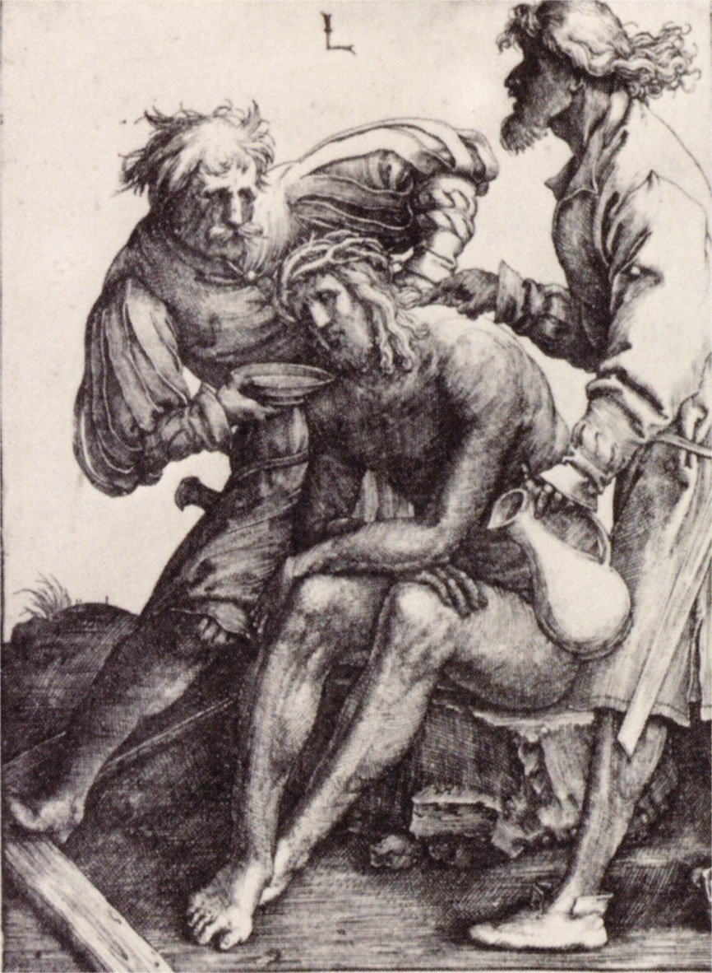
Defendente Ferrari, Cristo in meditazione seduto sulla croce, 1520-1523 circa. Bergamo, Accademia Carrara
Luca di Leyda, Cristo confortato dai carnefici, acquaforte 1520

Slide 13
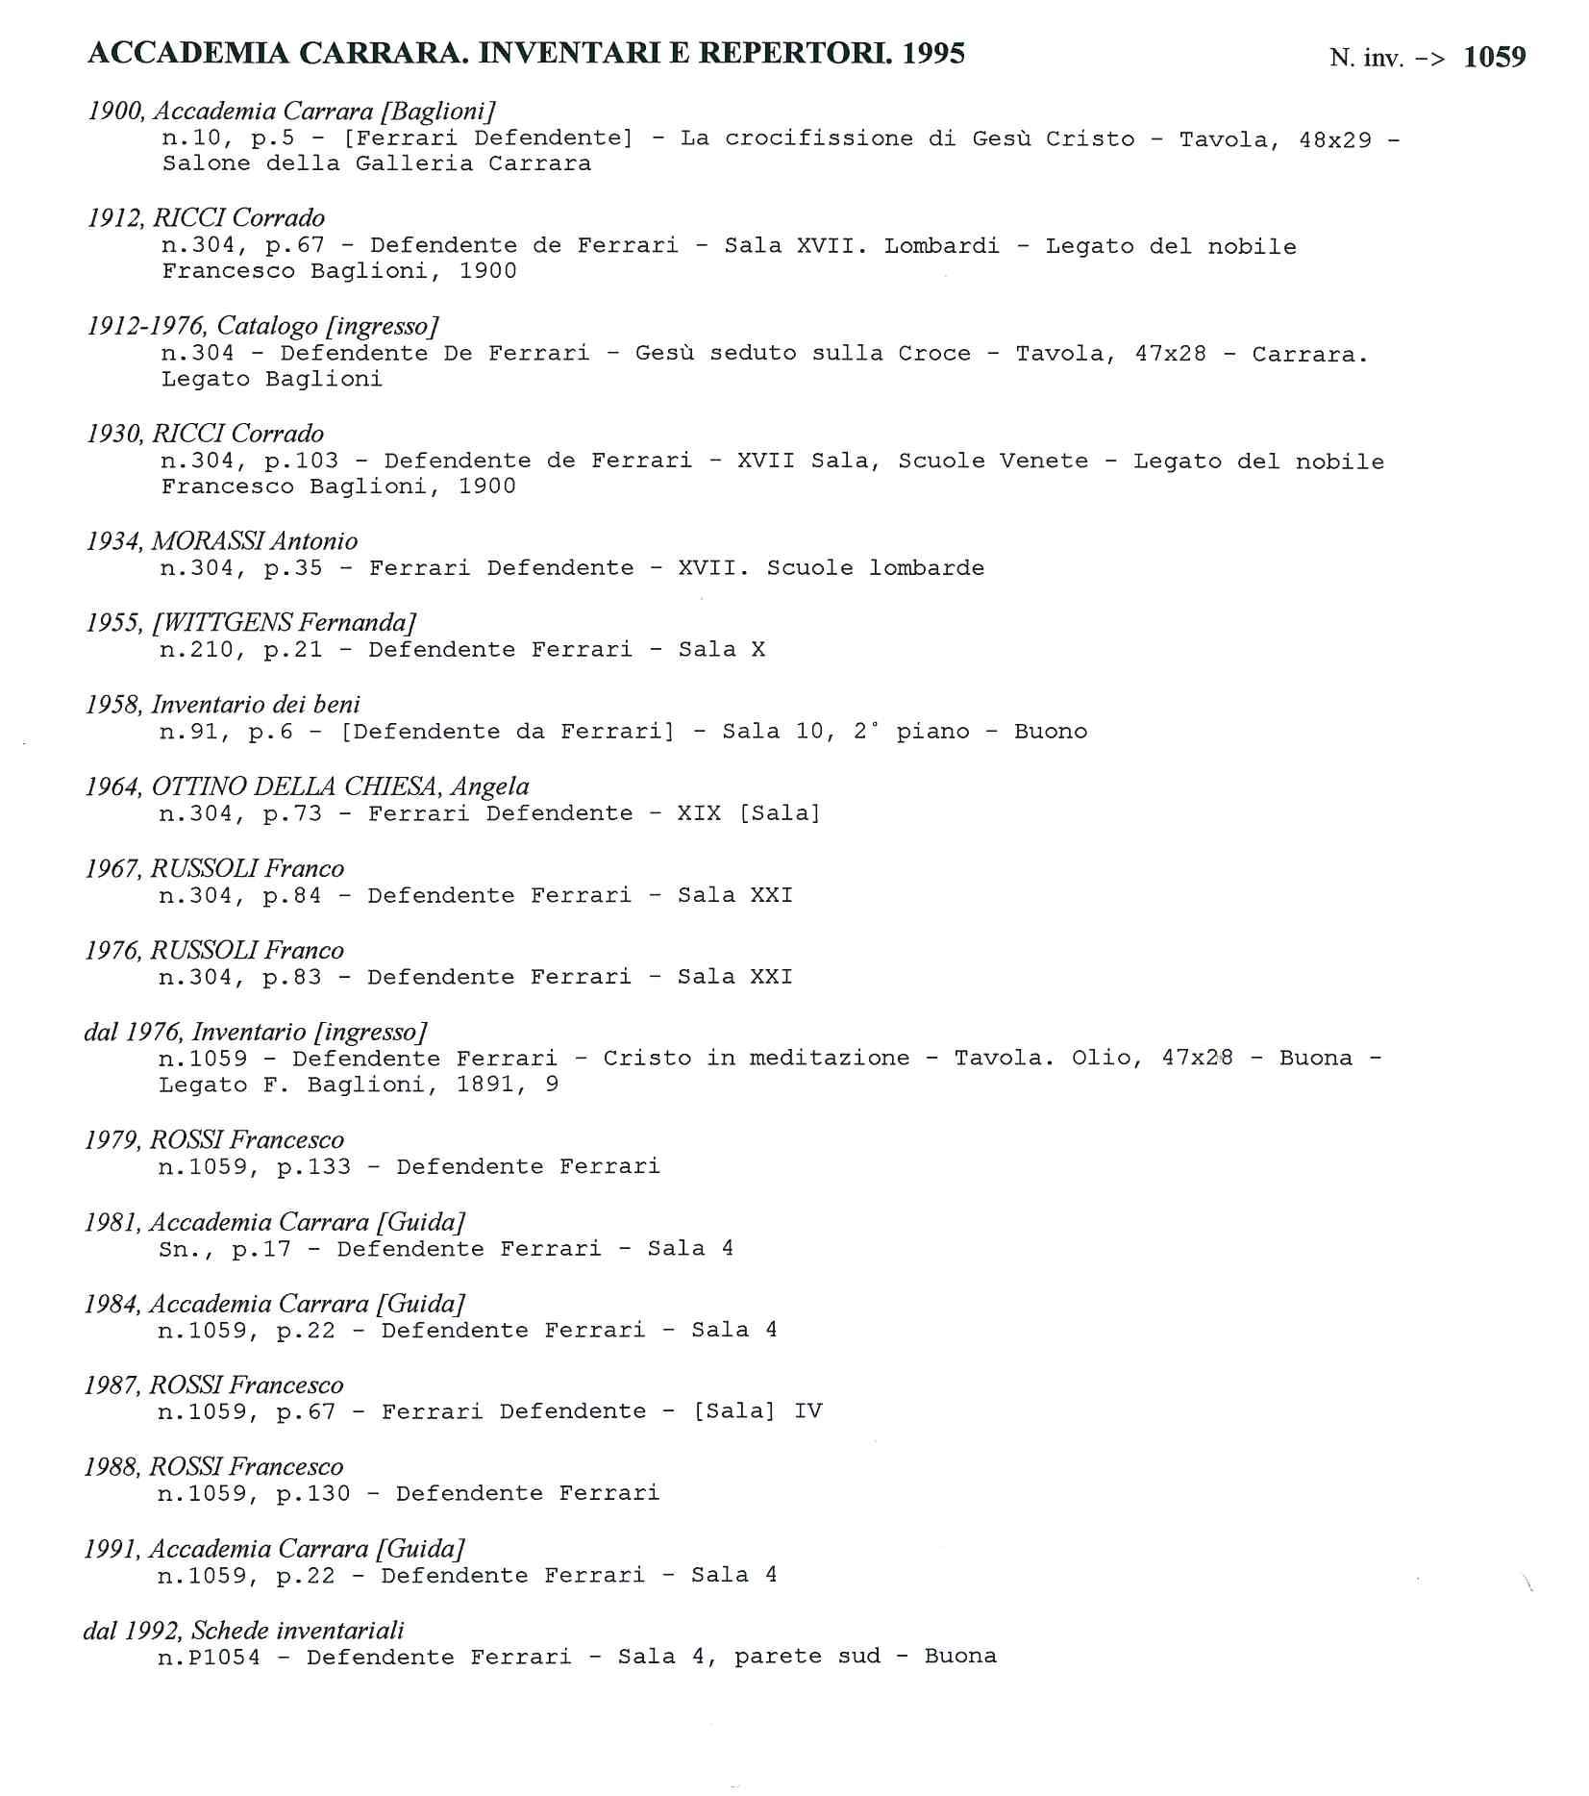
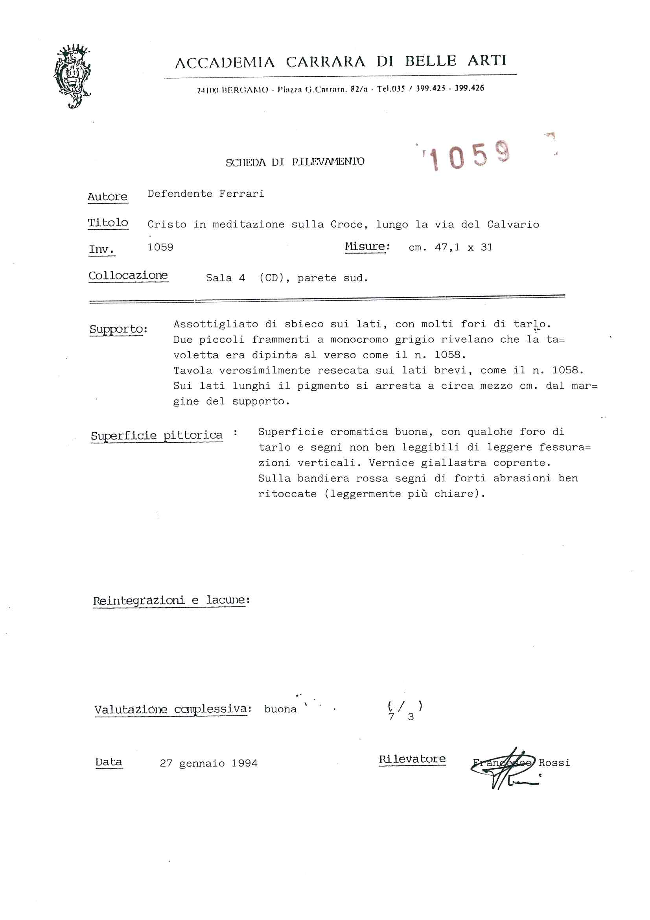
Elenco degli inventari e dei repertori interni al museo relativi ad un oggetto
Scheda conservativa

Slide 14
L'Istituto Centrale per il Catalogo e la Documentazione (ICCD) http://www.iccd.beniculturali.it/
Nato nel 1969, ha fra i propri compiti istituzionali il coordinamento delle attività di ricerca per la definizione degli standard per la catalogazione delle diverse tipologie di beni culturali (nell'ambito dei settori: archeologico; architettonico-ambientale; storico, artistico ed etnoantropologico).
Gli standard catalografici sono costituiti dalle normative, da specifici strumenti di supporto e di controllo (vocabolari, liste di valori) e da un insieme di regole e di indirizzi di metodo da seguire per l'acquisizione delle conoscenze sui beni e per la produzione della documentazione che li riguarda, al fine di registrare i dati secondo criteri omogenei e condivisi a livello nazionale.
Il rispetto di norme comuni consente, mediante l'applicazione di specifiche procedure, l'interscambio delle informazioni fra i diversi soggetti che operano nel settore della catalogazione.

Slide 15
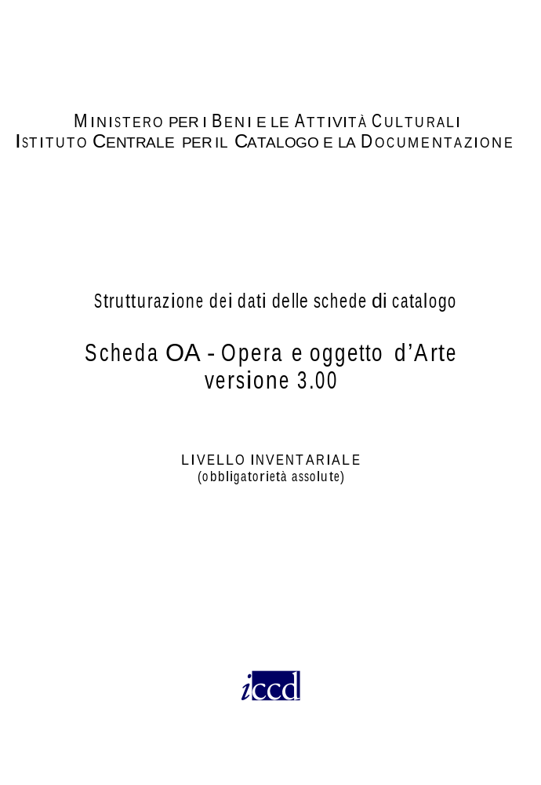

Slide 16
Quali sono le caratteristiche del livello inventario, precatalogo e catalogo della scheda OA dell’ICCD?
In tutti i modelli catalografici rilasciati dal nostro Istituto per svolgere attività di catalogazione, sono previsti dei campi definiti 'obbligatori assoluti' (indicati nella struttura dei dati), cioè campi che devono essere sempre presenti perchè la scheda sia considerata compilata in modo corretto (almeno dal punto di vista formale) e possa essere acquisita nel Catalogo nazionale dei beni culturali archeologici, architettonici, storico artistici ed etnoantropologici gestito dall'ICCD.
Ogni scheda rilasciata dall'ICCD contiene elementi (paragrafi, campi, sottocampi) obbligatori, la cui compilazione è ritenuta fondamentale per la conoscenza del bene. Altri elementi, invece, sono facoltativi e vengono compilati a discrezione dello studioso incaricato di schedare il bene o su richiesta specifica dell’ente che cura la campagna di catalogazione, in relazione alle diverse situazioni da documentare.

Slide 17
Nel caso in cui vengano compilati soltanto gli elementi obbligatori, la scheda si dirà di ‘livello di INVENTARIO’(abbreviato nella sigla I).
Nel caso in cui vengano compilati anche gli elementi facoltativi, la scheda si dirà, a seconda del grado di approfondimento della ricerca, di ‘livello di PRECATALOGO (P) ’ o di ‘livello di CATALOGO (C) ’.
Convenzionalmente, i tre 'livelli' di approfondimento vengono definiti come segue:
INVENTARIO livello minimo: insieme di informazioni essenziali per l’individuazione, la definizione, la localizzazione, la documentazione del bene; tali informazioni dipendono dalla tipologia di normativa e sono chiaramente evidenziate nel tracciato e nelle norme di compilazione;
PRECATALOGO livello medio: alle informazioni minime obbligatorie se ne aggiungono altre desumibili dall’osservazione diretta del bene e del suo contesto, con eventuali rimandi alla bibliografia essenziale;
CATALOGO livello alto: corrisponde ad una lettura analitica e ad uno studio più approfondito, che prevede anche ricerche bibliografiche e archivistiche: ovviamente l’impostazione e l’esito di un’indagine ‘di catalogo’ dipendono dalle caratteristiche intrinseche del bene e dalle sue potenzialità informative.

Slide 18
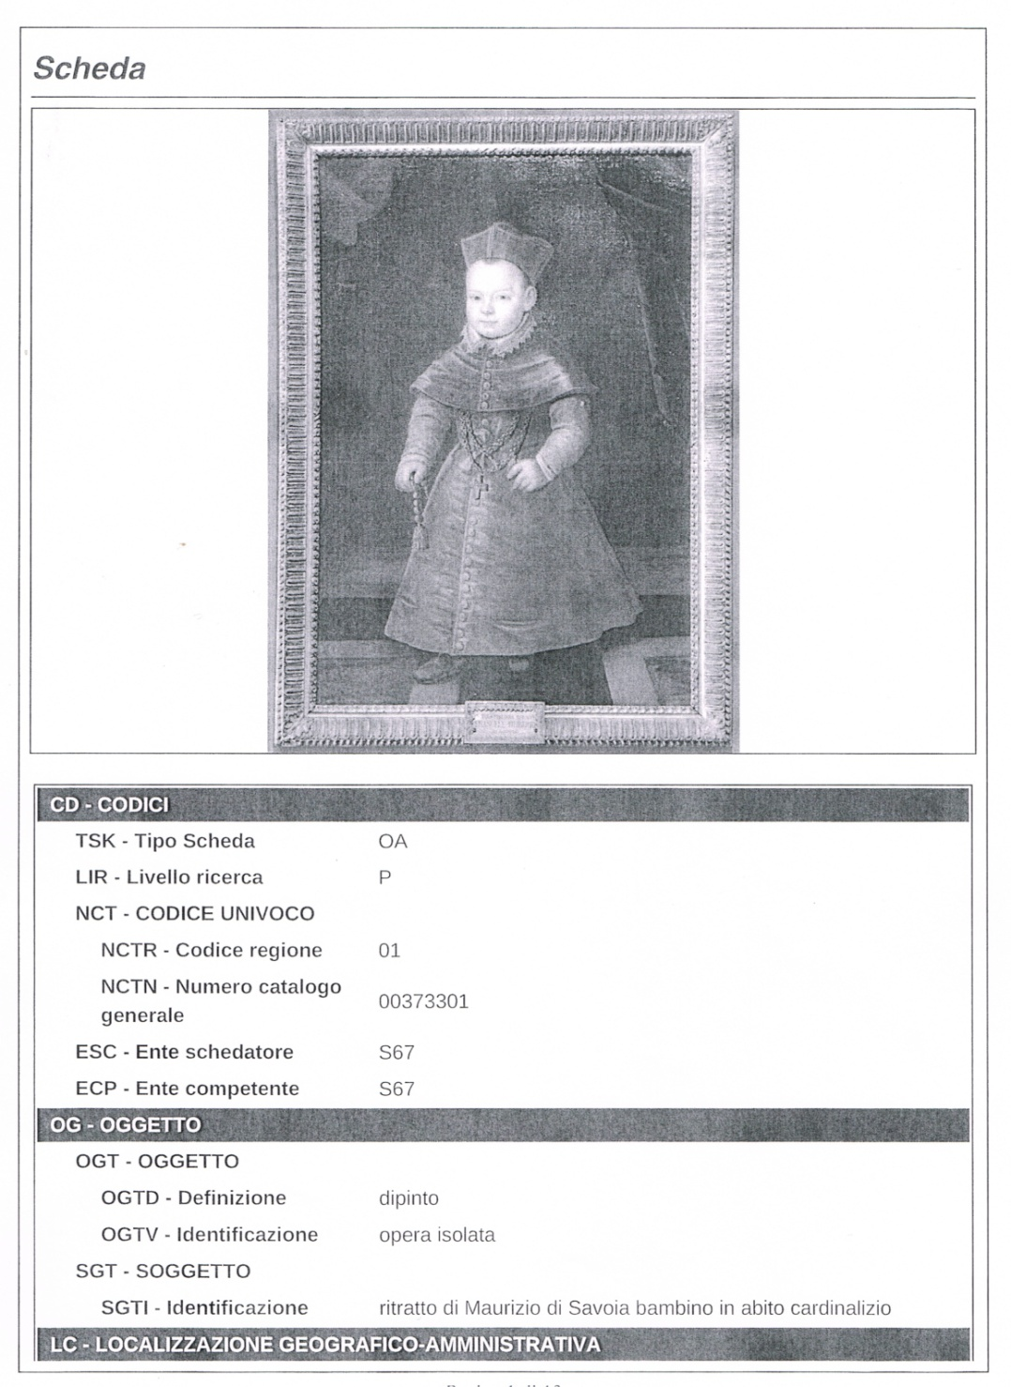
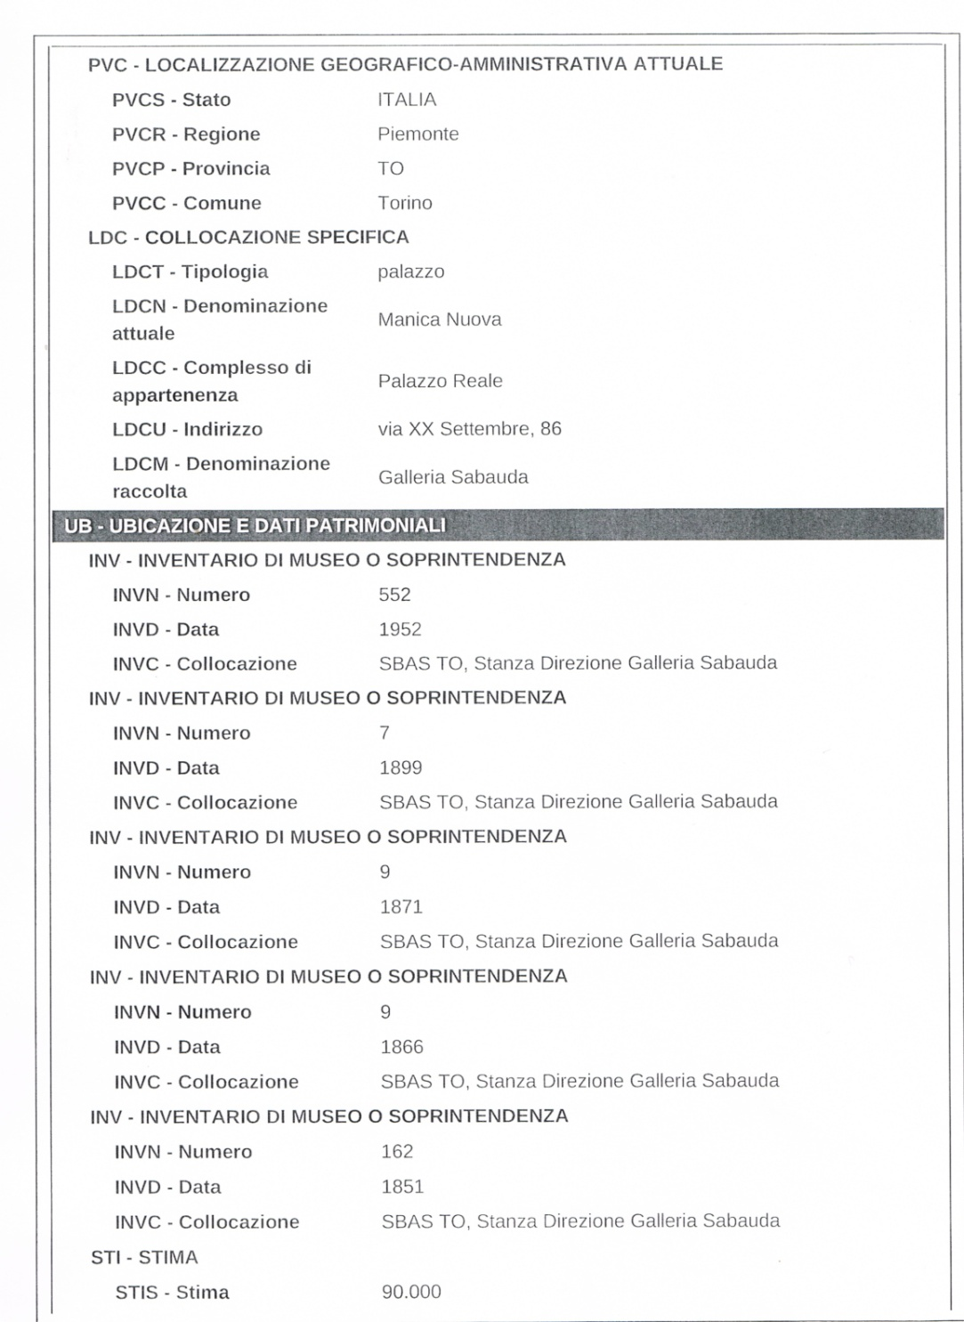
DOCUMENTAZIONE A DISPOSIZIONE. 2 Scheda OA Sigec

Slide 19
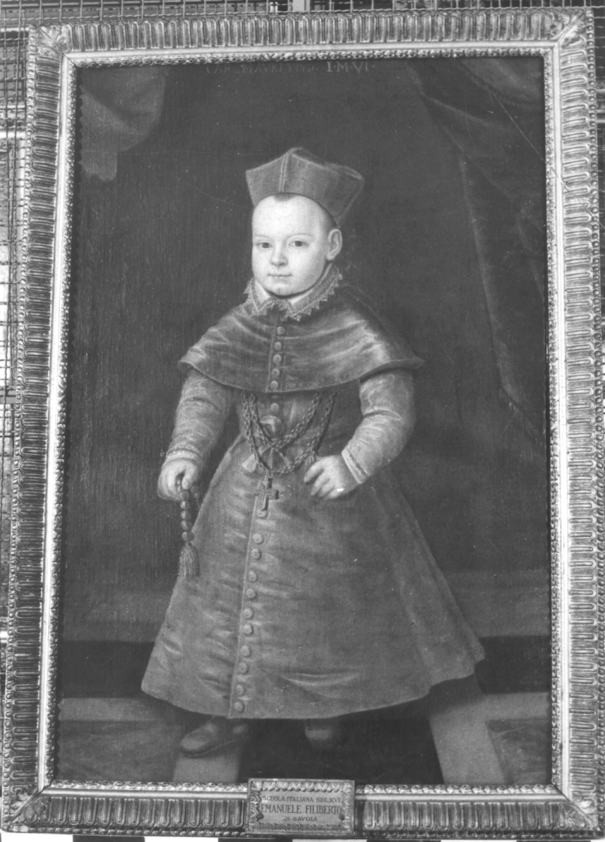
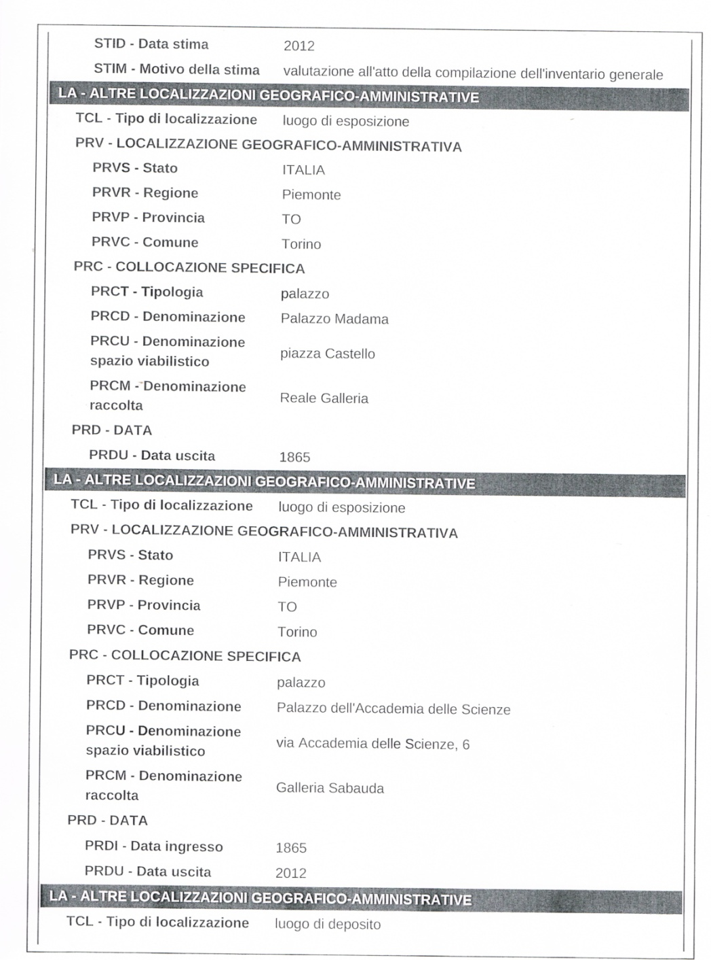
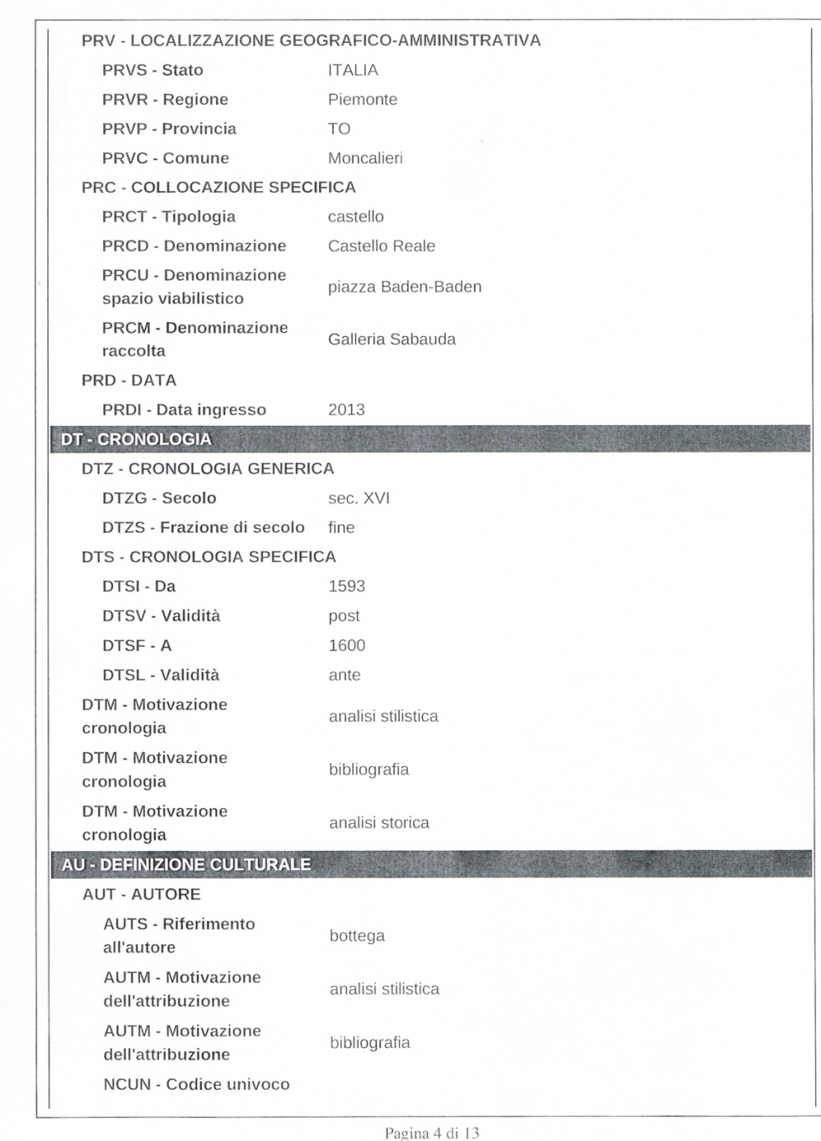

Slide 20
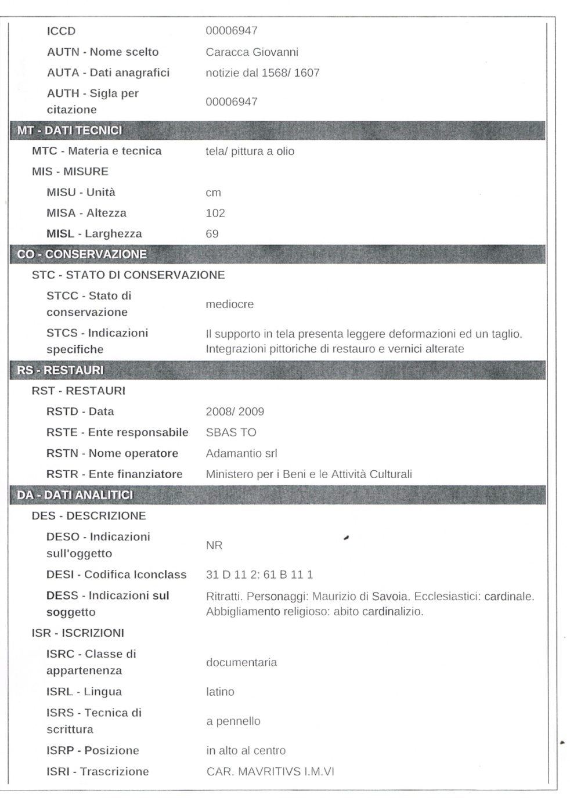
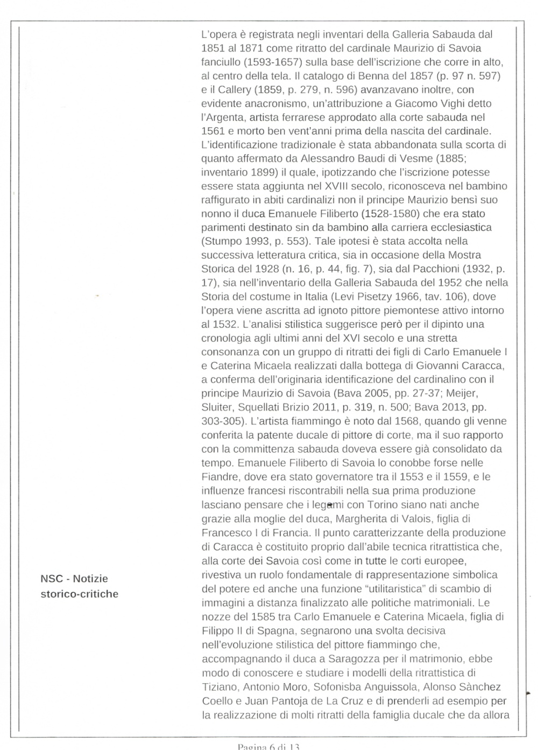

Slide 21
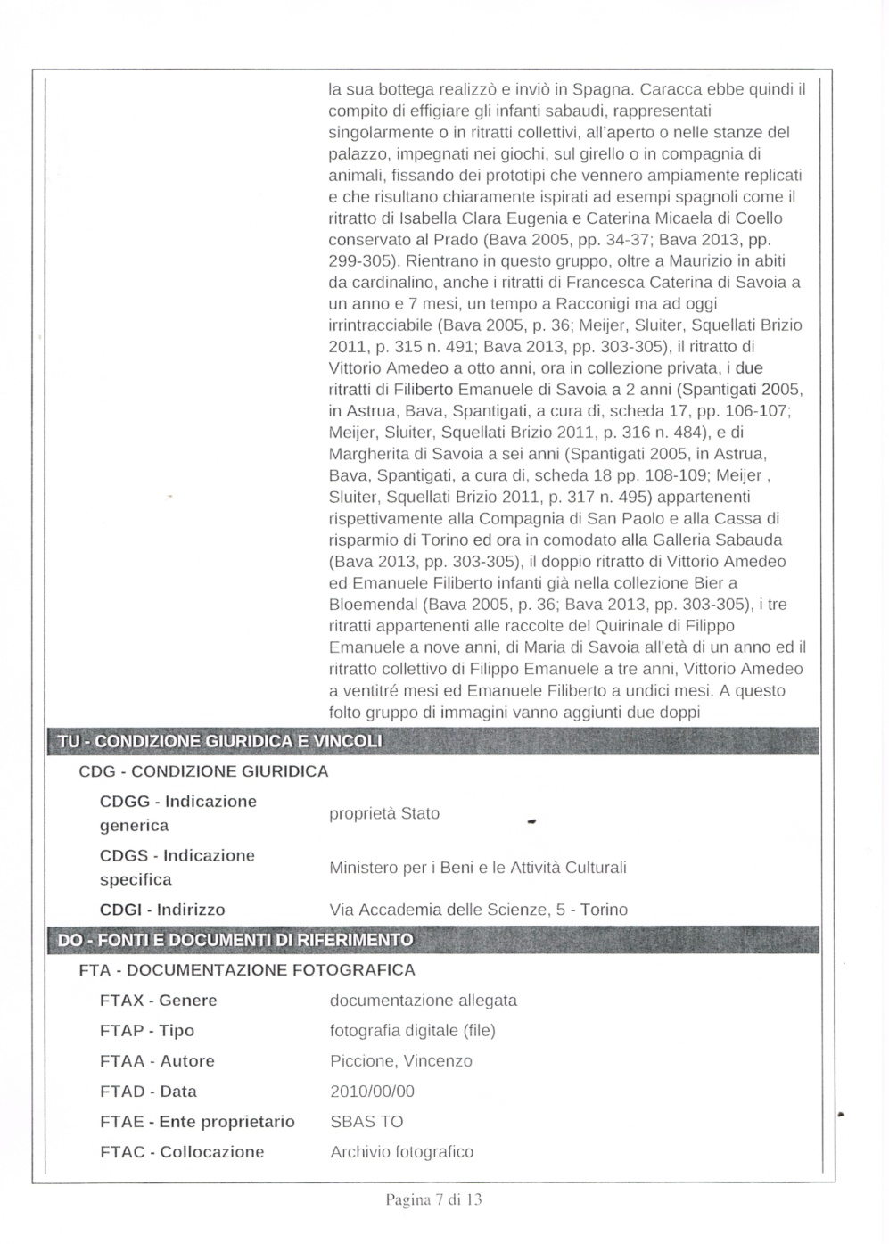
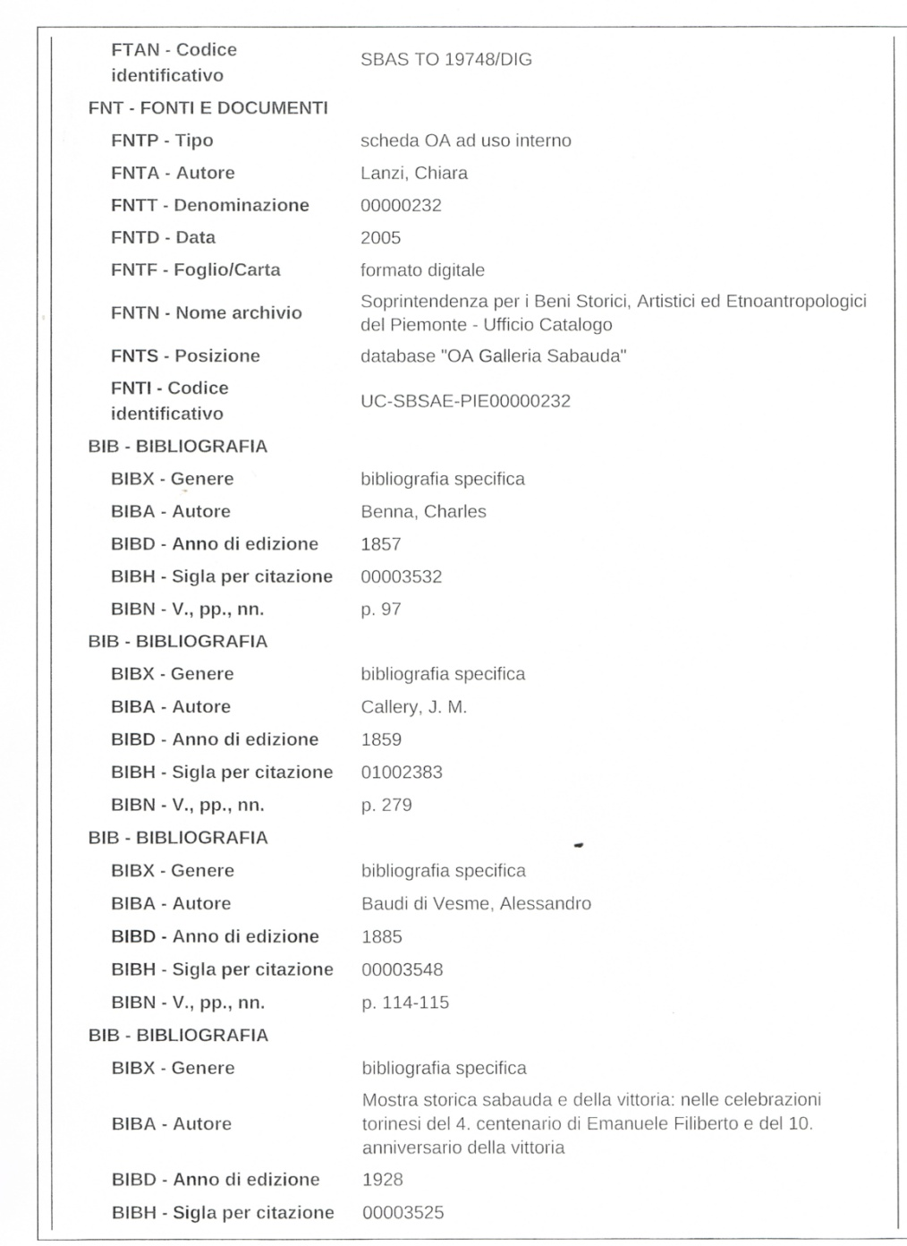

Slide 22
La catalogazione è un’operazione utile a restituire una identità precisa o almeno verosimile alle opere d’arte del passato
Dati essenziali per la schedatura di un’opera d’arte
Identità fisica (misure, supporto, tecnica esecutiva, stato di conservazione)
Identità iconografica (soggetto, fonti del soggetto)
Identità storica (contesto di origine e provenienza, passaggi di proprietà, fortuna critica antica e storiografia moderna)
Identità stilistica (ambito cronologico, scuola di appartenenza, autore)
Giudizio dello schedatore (con riferimenti alla cronologia, alla possibilità di confronti con altre opere dello stesso ambito culturale o, qualora si avanzi un’attribuzione specifica, con altre opere dello stesso autore e della sua cerchia, e infine all’interpretazione del soggetto da parte dell’artista rispetto alla tradizione)

